Slide 1
ファイルの階層構造
一生懸命時間をかけて作成したファイルがどこにあるのか分からなくなっては大変です。
ファイルは、PCのストレージ（HDD ・SSD)という部品の中に保存されます。PCの内部構造を確認しましょう。
Notes:
ファイルの階層構造の説明をします。
一生懸命時間をかけて作成したファイル、保存はしたけどどこにあるの？
こんなことはありませんか？
ファイルを保存する場所（PCの部品）は、HDD（最近のPCだとSSD）の中です。
システムのファイルもありますから、何千何万のファイルの中から探すのは大変です。

Slide 2
階層構造とは
決算書.xlsxファイルは、Cドライブの下（中）の
ドキュメントフォルダの中にある。
ファイルを保存するフォルダを入れ子状態に格納する
仕組みのことをフルダの階層構造という。
階層が深くなりすぎるとファイルを見つけるのが大変になる。
Cドライブ
ドキュメント
作文.docs
決算書.xlsx
ピクチャー
風景.png
（参考）
パス：パスとは「Path」、つまり日本語に訳すと「経路」のことです。目的のファイルがどこのフォルダに保存されているのかを示す、道順のようなものです。
ファイル決算者.xlsxは、Cドライブ（フォルダ）の中の、ドキュメント（フォルダ）の中にある。
これをパスで表示すると：
C:¥ドキュメント¥決算書.xlsxとなる。
（例）決算書ファイルは、ファイル保管ビルの「Cドライブ」階、「ドキュメント」室の中に保管。
Notes:
Windowsパソコンは、既定で書類を保管するフォルダが作られています。
「ドキュメント」フォルダは、書類を保管するフォルダ。
「ピクチャー」フォルダは、写真を保管するフォルダ。
その他にも、
「ミュージック」フォルダ、「ビデオ」フォルダ、「ダウンロード」フォルダ、「デスクトップ」フォルダなどがあります。
フォルダは自分でも作れます。
作成したファイルは、ルールを作ってフォルダに保管しておけば、後で見つけやすくなります。
ファイル名等が分かれば、検索することもできます。
ファイルを保存するのに、フォルダを入れ子状態に格納する仕組みをフルダの階層構造と言います。
目的のファイルがどこにあるか道順を分かりやすく示す仕組みとして「Path」があります。

Slide 3
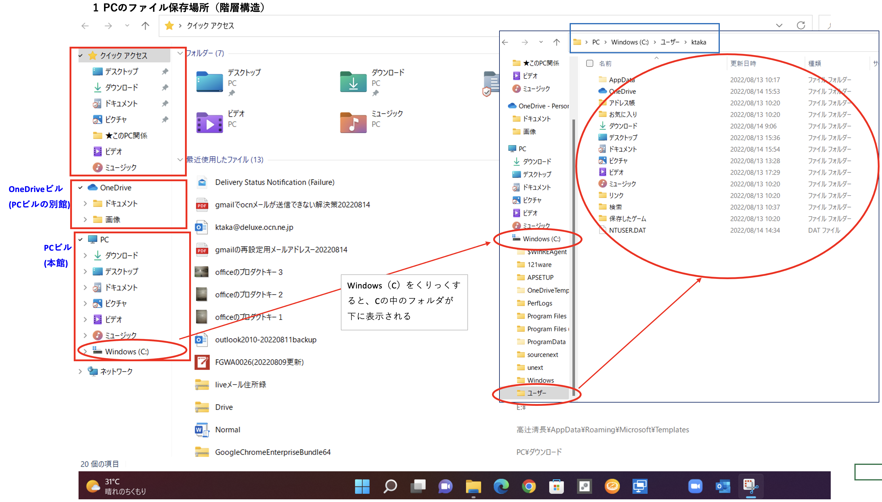
1
2
4
3
Notes:
このページは、Windowsのエクスプローラを開いたものです。
Windowsのパソコンは、複数のユーザーで使用することができます。
ユーザーの区別ができるように、PCを起動する際に個人を特定できるアカウントでログインをすることになっています。
同じハードウエアであっても、ログインしたユーザー専用のパソコンになるので、フルダ構造もユーザーによって違います。ファイルの保管場所もユーザー毎に専用のものが用意さsれています。

Slide 4
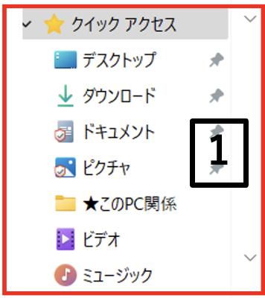
1.クイックアクセス
「クイックアクセス」は、ショートカットと同じ様に実態のないものです。
Windows10 から最近使用したファイル、よく使用するフォルダーを初期設定でエクスプローラーに表示されるようになっています。
Windowsが勝手にするので、便利なようでかえって煩わしいことも、この機能を無効にして非表示にする方法が下記のリンク。
クイックアクセスを非表示にする
Notes:
数字１のクイックアクセスは、ショートカットと同じ様に実態のないものです。
使用頻度の高いフォルダを表示する場所が、「クイックアクセス」です。
階層が深いファイルを開く場合、目的ファイルに辿り着くのに何ステップも必要なのが、
このクイックアクセスを使えばすぐに目的ファイルを開ける点では便利ですが、ファイルの場所がどこなのかは分かりません。

Slide 5
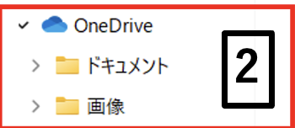
2.OneDrive
OneDriveは、Googleドライブ、Dropboxと同じようなクラウドストレージの一種です。
クラウドストレージのストレージーとはHDD（最近はSSD）などデータを保存する機器のことです。
クラウドストレージとは、（スマホやノートPCでは内部にHDD等を置くスペースがないため）インターネットを介して、業者の運営する外部のストレージにデータを保存する仕組みです。
OneDriveに保存されたデータは、PCの内部ではなく、インターネットを介してMicrosoft会社の中にあるサーバーに保存されます。
デスクトップPCなど大容量の内部ストレージがある場合は、外部ストレージのコピーをその内部ストレージに保存することもできます。
（データが内部と外部の２カ所にあるので、インターネットが使えなくてもデータを見ることができる）
ファイルをオンラインのみにしてPC内部のストレージ容量を節約したり、特定のオンラインのみファイルをダウンロードしていつでも利用可能にしたり、オフラインでも全てのファイルを利用可能にするなどきめ細かな運用が可能です。（オンデマンド機能）
Notes:
OneDriveは、MSのクラウドストレージです。
インターネット環境があれば、スマホ、PCなどどの端末からOneDriveのファイルにアクセスができて便利です。
OneDriveの設定により、PCの保存容量が少ない場合は、データーはOneDriveだけにおいて置きPCのストレージ容量を消費しない設定にする。
デスクトップPCの場合は、PCの保存容量が大きいので全てのファイルをデスクトップにも置いておくなど柔軟に設定できる。

Slide 6
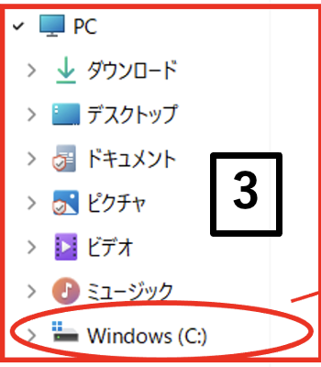
3.PC（本体のストレージ）
左図の「PC」は、PC本体の内蔵ストレージ（HDDやSSD）を表示しています。
「PC」の左にある下矢印「 」は、PCの中にあるフォルダ（ダウンロード〜Windows（C））を表示し、各フォルダの左にある右矢印「＞」は、フォルダを表示しています。フォルダをクリックすると「 」→ 「 ＞ 」に矢印の向きが変わり、フォルダの中を表示します。
「PC」がOneDriveと同期されている場合、同期されているフォルダ（PCの「ドキュメント」、「ピクチャ」）はOneDriveに表示（「ドキュメント」、「画像」）される。
「PC」の「ダウンロード」、「デスクトップ」、「ビデオ」、「ミュージック」、「Windows（C）」はOneDriveと同期されない設定となっている。
分かり難いのは、Windows（C）とは何か？
Windows PCは、複数のユーザーが使用できる設計になっている。プライバシー保護の観点で各ユーザーのデーターは独立して管理されている。自分のデーターしか見ることができない仕組みになっている（ Windows（C） の中に「ユーザー」フォルダがある）
ユーザー管理は、Microsoftアカウントでされている。

Slide 7
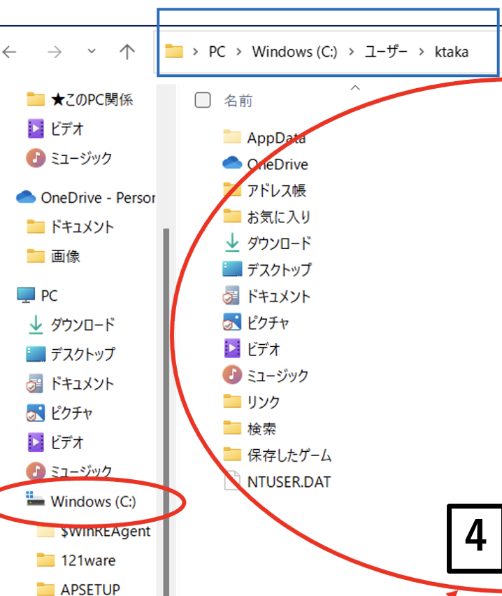
4.ユーザー別フォルダ
Windows（C）の中の「ユーザー」フォルダの中のユーザー「ktaka」のフォルダ構成図が 図です。
一番元になるデーターは、ここで管理されそれが 「クイックアスセス」、「OneDrive」、「PC」に表示されている。
データーをOneDriveに保存しておけば、PCを買い替えた場合データーの引越しが不要、複数PC（含むスマホ）を持っていてもどのPCでも同じデーターを操作できて便利。
PCのストレージ容量に応じて、PC本体に同期させるフォルダ・ファイルを設定する。
内蔵ストレージも大容量になっているので、データは全てOneDriveに保存するのが合理的だと思う。
図 を開いて操作するケースは通常ないと思う。
4
1
２
３
4

Slide 8
5.OneDriveのオンデマンド機能
ファイルのオンデマンドが有効な場合、それぞれの ファイルの隣に新しい状態アイコンが表示されます。 ファイル システムから直接、ファイルをコンピューターから Online にコピーまたは移動できるようになりました。
ファイルをオンラインのみにすることで、デバイス上の容量を節約します。
これらのファイルはインターネットに接続しているときだけ利用できますが、コンピューターの容量を使用しません。
オンラインのみのファイルを開くと、デバイスにダウンロードされ、ローカルで利用可能になります。
インターネットにアクセスしなくても、ローカルで利用可能なファイルをいつでも開くことができます。
・オフラインのときもファイルを常に使用できるようにするには：
右クリックして、[このデバイス上で常に保持する] を選択します。
・ファイルをオンラインのみのファイルに戻すには:
右クリックして、[空き容量を増やす] を選びます。

